Slide 1
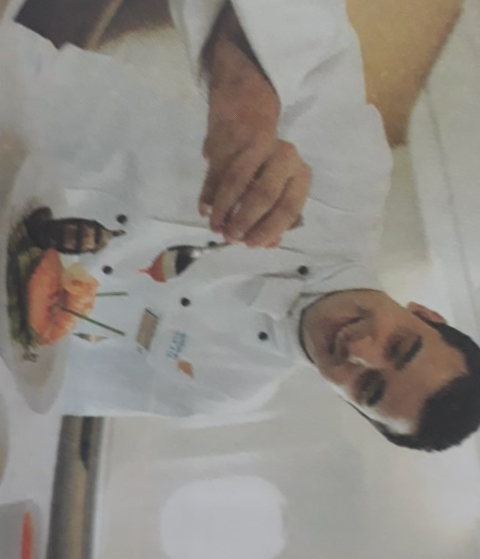
الوحدة الثالثة الخدمات التي تقدم للمسافرين الفصل الثامن
مقرر السفر والسياحة سفر 324
الفصل: الدراسي الثاني (اختياري) الصف: الثاني أو الثالث الصفحة: 82-93
وزارة التربية والتعليم –الفصل الدراسي الثاني 2020-2021م

Slide 2
الأهداف
بعد دراستك لهذه الوحدة ينبغي أن تكون قادرًا على أن:
1- يناقش الخدمات التي يمكن للمسافر ان يحصل عليها من بلد المغادرة.
2- يعدد الخدمات المتوفرة بالمطار
3- يفسر رموز وارشادات المطار.
4- يناقش الخدمات التي تقدم للراكب على الطائرة.
5- يذكر الخدمات التي تقدم للمسافر عند الوصول.
6- يميز بين أنواع مسافرين الترانزيت
الدرس: الخدمات التي تقدم للمسافرين المقرر: السفر والسياحة سفر 324
وزارة التربية والتعليم –الفصل الدراسي الثاني 2020-2021م

Slide 3
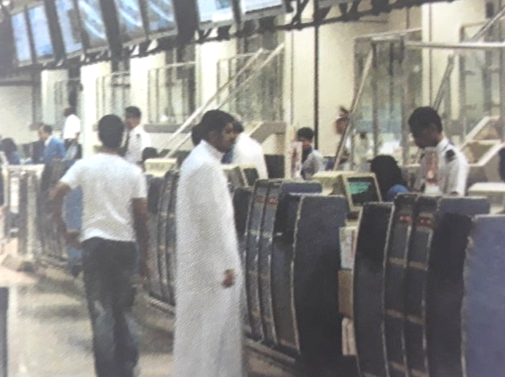
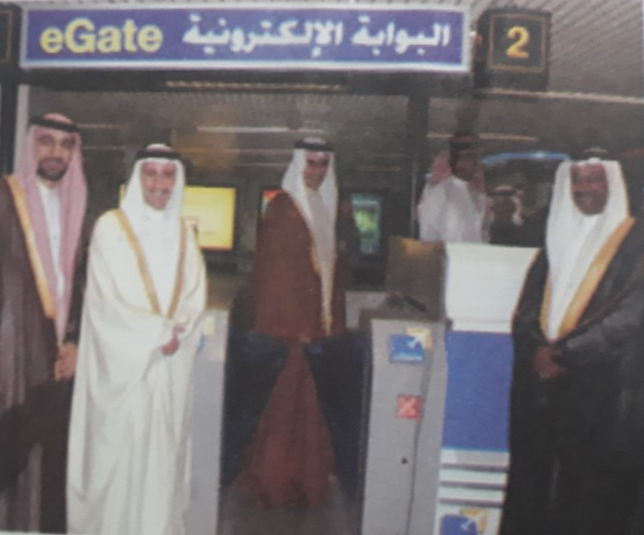
الفصل الثامن : الخدمات التي تقدم للمسافر في المطار
أولا : خدمات بلد المغادرة:
إنهاء إجراءات المغادرة من خلال مكاتب وسط المدينة.
سيارات تابعة لشركة الطيران لنقل المسافرين من وسط المدنية .
وجود أماكن مخصصة لوقوف السيارات أمام مبنى المغادرة.
الدرس: الخدمات التي تقدم للمسافرين المقرر: السفر والسياحة سفر 324
وزارة التربية والتعليم –الفصل الدراسي الثاني 2020-2021م

Slide 4
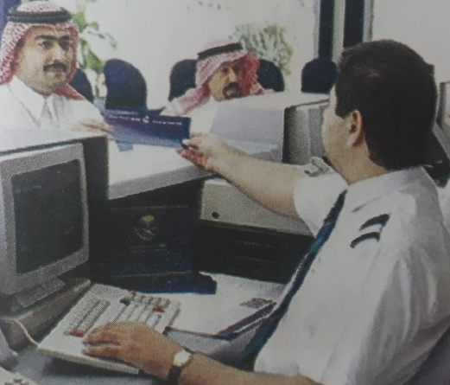
الفصل الثامن : الخدمات التي تقدم للمسافر في المطار
إجراءات المسافر عند المغادرة
تقديم الجواز والتأشيرة مع نسخة من التذكرة لمنضدة شركة الطيران .
دفع أجرة الوزن الزائد واستلام بطاقة دخول الطائرة.
أنهاء إجراءات مكتب الهجرة والجوازات.
عدم حمل الممنوعات والمحظورات.
نصائح وإرشادات للسفر:
التأكد من تذكرة السفر.
التأكد من سريان جواز السفر.
التأكد من تأشيرة المرافقين.
وجود التأشيرات المطلوبة.
الدرس: الخدمات التي تقدم للمسافرين المقرر: السفر والسياحة سفر 324
وزارة التربية والتعليم –الفصل الدراسي الثاني 2020-2021م

Slide 5
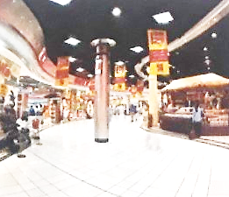
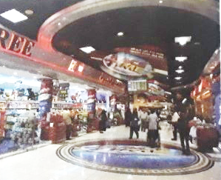
رموز وإرشادات المطار
الدرس: الخدمات التي تقدم للمسافرين المقرر: السفر والسياحة سفر 324
وزارة التربية والتعليم –الفصل الدراسي الثاني 2020-2021م

Slide 6
رموز وإرشادات المطار
الدرس: الخدمات التي تقدم للمسافرين المقرر: السفر والسياحة سفر 324
وزارة التربية والتعليم –الفصل الدراسي الثاني 2020-2021م

Slide 7
ثالثا: الخدمات التي تقدم للراكب في الطائرة
وسائل الأتصال
الوجبات
وسائل ترفيهية على الطائرة
سوق حرة على الطائرة
مقاعد مريحة
الدرس: الخدمات التي تقدم للمسافرين المقرر: السفر والسياحة سفر 324
وزارة التربية والتعليم –الفصل الدراسي الثاني 2020-2021م

Slide 8
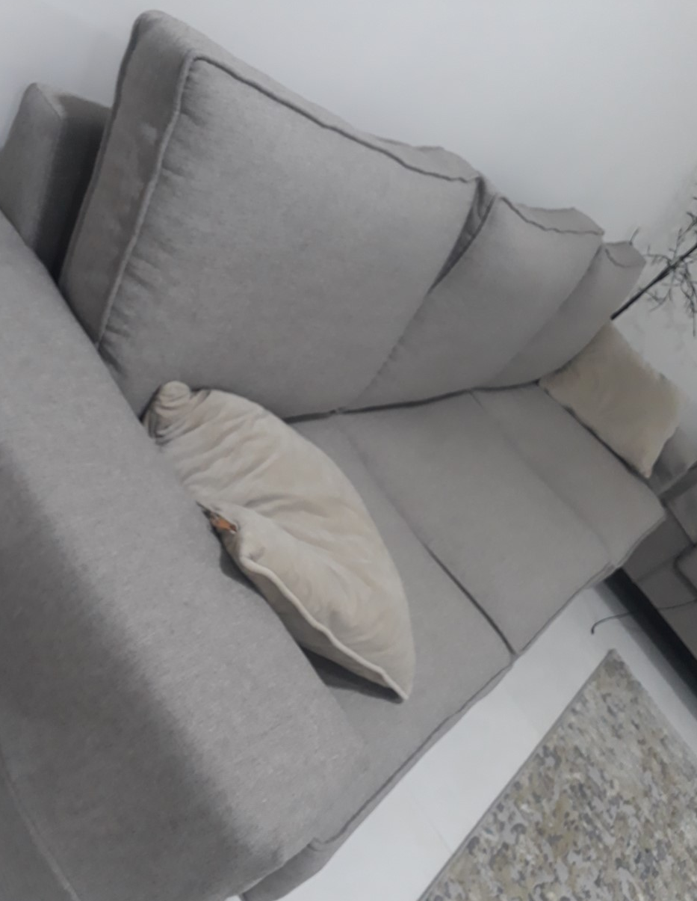
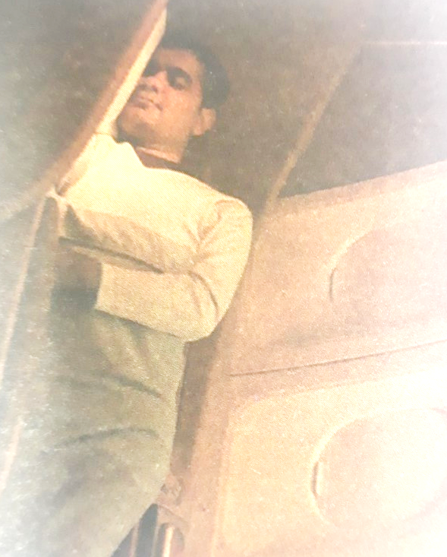
خدمات ركاب الدرجة الأولى و رجال الأعمال
المقاعد مريحة
حقيبة صغيرة
قائمة طعام فاخرة
وسائل ترفيهه
الدرس: الخدمات التي تقدم للمسافرين المقرر: السفر والسياحة سفر 324
وزارة التربية والتعليم –الفصل الدراسي الثاني 2020-2021م

Slide 9
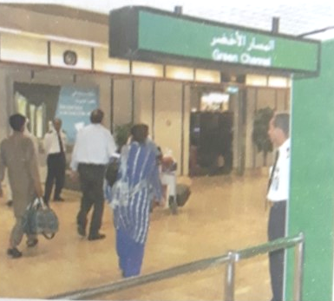
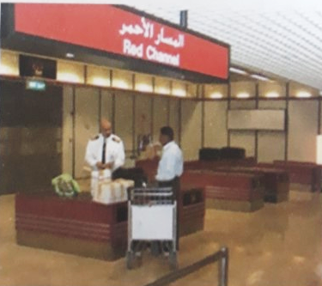
رابعا: خدمات المسافر عند الوصول
المسافر القادم
التوجه إلى قسم الهجرة والجوازات لختم الجواز .
استلام الحقائب من صالة الجمارك.
خدمات المطاعم وسيارات الأجرة والبنوك .
الدرس: الخدمات التي تقدم للمسافرين المقرر: السفر والسياحة سفر 324
وزارة التربية والتعليم –الفصل الدراسي الثاني 2020-2021م

Slide 10
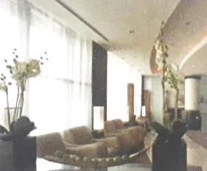
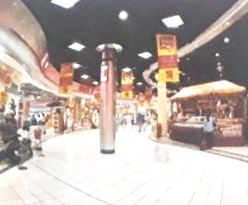
رابعا: خدمات المسافر عند الوصول
المسافر العابر/ترانزيت
الانتظار في الطائرة ومواصلة الرحلة.
الانتظار في صالة مكتب تحويل الرحلات، وقد يرحل إلى فندق المطار أو خارجه.
الدرس: الخدمات التي تقدم للمسافرين المقرر: السفر والسياحة سفر 324
وزارة التربية والتعليم –الفصل الدراسي الثاني 2020-2021م

Slide 11
التقويم
اختار الإجابة الصحيحة فقط في ما يلي:
1. الخدمات التي يمكن للمسافر الحصول عليها في بلد المغادرة:
أ- مكاتب مراجعة وسط المدينة.
ب- سيارات نقل المسافرين إلى المطار.
ج- نقل أمتعة المسافرين لصالة المغادرة.
د- كل ما ذكر صحيح.
الدرس: الخدمات التي تقدم للمسافرين المقرر: السفر والسياحة سفر 324
وزارة التربية والتعليم –الفصل الدراسي الثاني 2020-2021م

Slide 12
2. من الإجراءات الحديثة التي يمكن أن يقوم بها المسافر عند المغادرة من مملكة البحرين:
التقدم إلى منضدة شركة الطيران .
ب- وزن الحقائب واستلام بطاقة دخول الطائرة.
ج- التوجه إلى مكتب الهجرة والجوازات.
د- التوجه إلى البوابة الإلكترونية eGate.
الدرس: الخدمات التي تقدم للمسافرين المقرر: السفر والسياحة سفر 324
وزارة التربية والتعليم –الفصل الدراسي الثاني 2020-2021م

Slide 13
3. من النصائح والإرشادات التي تقدمها للمسافر:
التأكد من صلاحية جواز السفر .
ب- الحصول على التأشيرات لبعض الدول.
ج- التأكد من صلاحية تذكرة السفر.
د- كل ما ذكر صحيح.
الدرس: الخدمات التي تقدم للمسافرين المقرر: السفر والسياحة سفر 324
وزارة التربية والتعليم –الفصل الدراسي الثاني 2020-2021م

Slide 14
4. كل مما يأتي من خدمات المطار عدا:
مكاتب سيارات الأجرة.
ب- مركز تصليح السيارات.
ج- مركز اسعافات أولية.
د- مكاتب شركات التأمين.
الدرس: الخدمات التي تقدم للمسافرين المقرر: السفر والسياحة سفر 324
وزارة التربية والتعليم –الفصل الدراسي الثاني 2020-2021م

Slide 15
5. يرمز الشكل في المطار إلى :
مكاتب السفر.
ب- السوق الحرة.
ج- مركز الأعمال.
د- صالة كبار الشخصيات.
الدرس: الخدمات التي تقدم للمسافرين المقرر: السفر والسياحة سفر 324
وزارة التربية والتعليم –الفصل الدراسي الثاني 2020-2021م

Slide 16
6. الشكل التالي يرمز في المطار إلى تأجير السيارات:
.
ب- .
ج- .
د- كل ما ذكر صحيح.
الدرس: الخدمات التي تقدم للمسافرين المقرر: السفر والسياحة سفر 324
وزارة التربية والتعليم –الفصل الدراسي الثاني 2020-2021م

Slide 17
7. الشكل الذي يرمز إلى مركز الأعمال:
.
ب- .
ج- .
د- .
الدرس: الخدمات التي تقدم للمسافرين المقرر: السفر والسياحة سفر 324
وزارة التربية والتعليم –الفصل الدراسي الثاني 2020-2021م

Slide 18
8. من الخدمات التي تقدم لركاب الدرجة الأولى ودرجة رجال الأعمال:
الوجبات.
ب- السوق الحرة على الطائرة.
ج- حقيبة صغيرةAmenity Kit .
د- وسائل الاتصال.
الدرس: الخدمات التي تقدم للمسافرين المقرر: السفر والسياحة سفر 324
وزارة التربية والتعليم –الفصل الدراسي الثاني 2020-2021م

Slide 19
9. يتوجه المسافر القادم إلى مملكة البحرين عبر مطار البحرين الدولي في حالة عدم حمله لأي بضائع خاضعة للجمارك عبر المسار :
المسار الأحمر.
ب- المسار الأخضر.
ج- المسار الأصفر.
د- المسار الأزرق.
الدرس: الخدمات التي تقدم للمسافرين المقرر: السفر والسياحة سفر 324
وزارة التربية والتعليم –الفصل الدراسي الثاني 2020-2021م

Slide 20
10.مسافر لا ينزل من الطائرة، ينتظر مواصلة الطائرة سيرها إلى بلد المقصد:
المسافر القادم .
ب- المسافر العابر.
ج- المسافر العابر إلى مطار الوسيط .
د- كل ما ذكر صحيح.
الدرس: الخدمات التي تقدم للمسافرين المقرر: السفر والسياحة سفر 324
وزارة التربية والتعليم –الفصل الدراسي الثاني 2020-2021م

Slide 21
أضغط على السهم للانتقال إلى السؤال التالي
الدرس: الخدمات التي تقدم للمسافرين المقرر: السفر والسياحة سفر 324
وزارة التربية والتعليم –الفصل الدراسي الثاني 2020-2021م

Slide 22
أضغط على السهم للرجوع إلى السؤال
الدرس: الخدمات التي تقدم للمسافرين المقرر: السفر والسياحة سفر 324
وزارة التربية والتعليم –الفصل الدراسي الثاني 2020-2021م

Slide 23
أضغط على السهم للانتقال إلى السؤال التالي
الدرس: الخدمات التي تقدم للمسافرين المقرر: السفر والسياحة سفر 324
وزارة التربية والتعليم –الفصل الدراسي الثاني 2020-2021م

Slide 24
أضغط على السهم للرجوع إلى السؤال
الدرس: الخدمات التي تقدم للمسافرين المقرر: السفر والسياحة سفر 324
وزارة التربية والتعليم –الفصل الدراسي الثاني 2020-2021م

Slide 25
أضغط على السهم للانتقال إلى السؤال التالي
الدرس: الخدمات التي تقدم للمسافرين المقرر: السفر والسياحة سفر 324
وزارة التربية والتعليم –الفصل الدراسي الثاني 2020-2021م

Slide 26
أضغط على السهم للرجوع إلى السؤال
الدرس: الخدمات التي تقدم للمسافرين المقرر: السفر والسياحة سفر 324
وزارة التربية والتعليم –الفصل الدراسي الثاني 2020-2021م

Slide 27
أضغط على السهم للانتقال إلى السؤال التالي
الدرس: الخدمات التي تقدم للمسافرين المقرر: السفر والسياحة سفر 324
وزارة التربية والتعليم –الفصل الدراسي الثاني 2020-2021م

Slide 28
أضغط على السهم للرجوع إلى السؤال
الدرس: الخدمات التي تقدم للمسافرين المقرر: السفر والسياحة سفر 324
وزارة التربية والتعليم –الفصل الدراسي الثاني 2020-2021م

Slide 29
أضغط على السهم للانتقال إلى السؤال التالي
الدرس: الخدمات التي تقدم للمسافرين المقرر: السفر والسياحة سفر 324
وزارة التربية والتعليم –الفصل الدراسي الثاني 2020-2021م

Slide 30
أضغط على السهم للرجوع إلى السؤال
الدرس: الخدمات التي تقدم للمسافرين المقرر: السفر والسياحة سفر 324
وزارة التربية والتعليم –الفصل الدراسي الثاني 2020-2021م

Slide 31
أضغط على السهم للانتقال إلى السؤال التالي
الدرس: الخدمات التي تقدم للمسافرين المقرر: السفر والسياحة سفر 324
وزارة التربية والتعليم –الفصل الدراسي الثاني 2020-2021م

Slide 32
أضغط على السهم للرجوع إلى السؤال
الدرس: الخدمات التي تقدم للمسافرين المقرر: السفر والسياحة سفر 324
وزارة التربية والتعليم –الفصل الدراسي الثاني 2020-2021م

Slide 33
أضغط على السهم للانتقال إلى السؤال التالي
الدرس: الخدمات التي تقدم للمسافرين المقرر: السفر والسياحة سفر 324
وزارة التربية والتعليم –الفصل الدراسي الثاني 2020-2021م

Slide 34
أضغط على السهم للرجوع إلى السؤال
الدرس: الخدمات التي تقدم للمسافرين المقرر: السفر والسياحة سفر 324
وزارة التربية والتعليم –الفصل الدراسي الثاني 2020-2021م

Slide 35
أضغط على السهم للانتقال إلى السؤال التالي
الدرس: الخدمات التي تقدم للمسافرين المقرر: السفر والسياحة سفر 324
وزارة التربية والتعليم –الفصل الدراسي الثاني 2020-2021م

Slide 36
أضغط على السهم للرجوع إلى السؤال
الدرس: الخدمات التي تقدم للمسافرين المقرر: السفر والسياحة سفر 324
وزارة التربية والتعليم –الفصل الدراسي الثاني 2020-2021م

Slide 37
أضغط على السهم للانتقال إلى السؤال التالي
الدرس: الخدمات التي تقدم للمسافرين المقرر: السفر والسياحة سفر 324
وزارة التربية والتعليم –الفصل الدراسي الثاني 2020-2021م

Slide 38
أضغط على السهم للرجوع إلى السؤال
الدرس: الخدمات التي تقدم للمسافرين المقرر: السفر والسياحة سفر 324
وزارة التربية والتعليم –الفصل الدراسي الثاني 2020-2021م

Slide 39
أضغط على السهم للانتقال إلى الشريحة التالية
الدرس: الخدمات التي تقدم للمسافرين المقرر: السفر والسياحة سفر 324
وزارة التربية والتعليم –الفصل الدراسي الثاني 2020-2021م

Slide 40
أضغط على السهم للرجوع إلى السؤال
الدرس: الخدمات التي تقدم للمسافرين المقرر: السفر والسياحة سفر 324
وزارة التربية والتعليم –الفصل الدراسي الثاني 2020-2021م

Slide 41
انتهى الدرس
آملين
تحقيق
أهدف درس الخدمات التي تقدم للمسافرين
شكرا
مع التوفيق والنجاح
لمزيد من المعلومات:
www.Edunet.com 1- زيارة البوابة التعليمية
2- حل أسئلة وأنشطة الكتاب المدرسي.
الدرس: الخدمات التي تقدم للمسافرين المقرر: السفر والسياحة سفر 324
وزارة التربية والتعليم –الفصل الدراسي الثاني 2020-2021م

